Slide 1
Peniaze, dlh a ekológia
Tomáš Imrich Profant
Kurz: Ekonomie pro environmentalisty (FSS)

Slide 2
Osnova prednášky
Vznik peňazí a dlhu
Právo razby (seniorage) a ako sa tvoria peniaze
Peniaze sú politické – demokratická kritika
Dlh a ekonomický rast
Medzinárodný dlh
Alternatívy

Slide 3
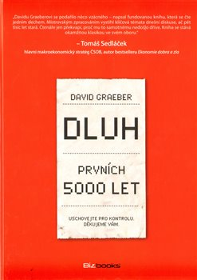

Slide 4
Vznik peňazí a dlhu (Aristoteles a Adam Smith)
Výmena vecí → vznik peňazí
Aristoteles: 1. samozásobiteľstvo rodinných fariem → špecializácia (kukurica – víno) → potreba peňazí kvôli výmene
Adam Smith (Bohatstvo národov): luky a šípy – dobytok a zver – strechy → peniaze: soľ (Etiópia), mušle (India), sušená treska (Newfoundland), tabak (Virginia), klince (Anglicko 18. storočie) → drahé kovy

Slide 5
Vznik peňazí a dlhu
Drahé kovy plnia tri základné funkcie peňazí
  1. prostriedok výmeny
  2. účtovná jednotka
  3. uchovávateľ hodnoty
Od mamutích klov po burzu
Peniaze sa nevyvinuli z barterového obchodu

Slide 6
Existuje barter?
Zriedka
  Keď peniaze zmiznú z ekonomiky počas krízy (napr. Rusko 1990s, Argentína 2002)
  Väzenie – cigarety
Ide o situácie ľudí, ktorí peniaze mali a zrazu nemajú
Častejšie vyvinú kreditový systém (pád Ríma)

Slide 7
Existuje barter?
Smithove klince: platba robotníkom v naturáliách – účtovná jednotka v krčme – platba po určitom čase v klincoch
Nechodili s klincami do krčmy
Barter je veľmi zriedkavý

Slide 8
Odbočka: Spoločnosti bez peňazí
Irokézi („Ľudia dlhého domu“) – tovary uskladňovali v dlhých domoch – výdaj na základ rozhodnutia ženskej rady
Obchod – ekonomika daru (my: víno, veľké dary)

Slide 9
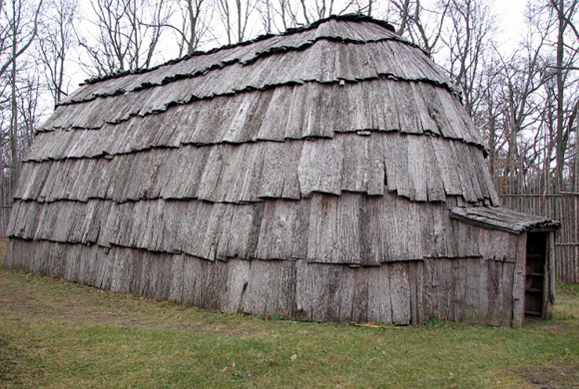
Zrekonštru-ovaný
irokézsky
dlhý
dom

Slide 10


Slide 11
Dar vs. Obchod
Dar – sociálne puto – nepresné „počítanie“
Obchod – absencia vzťahu – presné počítanie (medzi cudzincami, nepriateľmi)

Slide 12
Ako vznikli peniaze?
Najprv existoval dlh
Sumer (5 000 p.n.l.) – strieborný šekel – účtovná jednotka uskladnená v chráme
Zamestnanci chrámu dostali jačmeň a farmári ho nosili do chrámu, ale počítal sa v šekeloch
Dlh existoval iba na papieri, kým nebol splatený jačmeňom

Slide 13
Kreditová teória peňazí
Peniaze = dlh
Hodnota peňazí ≠ hodnota striebra, zlata…
Hodnota peňazí = relatívna hodnota striebra/zlata voči iným tovarom
Peniaze sú zúčtovacia jednotka merajúca dlh

Slide 14
Sociálna teória peňazí
Peniaze = dlh = vzťah
10 € bankovka = dlh spoločnosti voči majiteľovi bankovky v hodnote 10 €
Kredit – z lat. „credere“ – veriť
Peniaze = dlh (kredit) = vzťah ~ dôvera

Slide 15
„Každý môže vytvoriť peniaze. Problém je, aby ich ostatní akceptovali.“ Hyman Minsky

Slide 16
Chartalistická (štátna) teória peňazí
Štát je tvorcom peňazí
Chartalizmus – lat. charta, token, žetón
Dôvera v žetóny sa zakladá na moci a legalite štátu – štát nahradzuje dôveru medzi ľuďmi
Fiat peniaze – peniaze s núteným obehom
Fiat - z lat. „nech sa stane“
Peniaze vydané vládou nekryté zlatom

Slide 17
Ako dnes vznikajú peniaze?
Sumár
  Najprv bol dlh
  Peniaze sú zúčtovacou jednotkou počítajúcou dlhy
  Ľudia musia v túto jednotku veriť
  Vieru medzi ľuďmi nahrádza viera v štát
Ako dnes vznikajú peniaze?

Slide 18
„Banky nie sú iba sprostredkovateľmi požičiavajúcimi vklady sporiteľov dlžníkom.
Kedykoľvek banka poskytne úver, zároveň vytvára vklad na účte dlžníka, čím vytvára nové peniaze.“
Štvrťročný buletin
Bank of England 1/2014

Slide 19
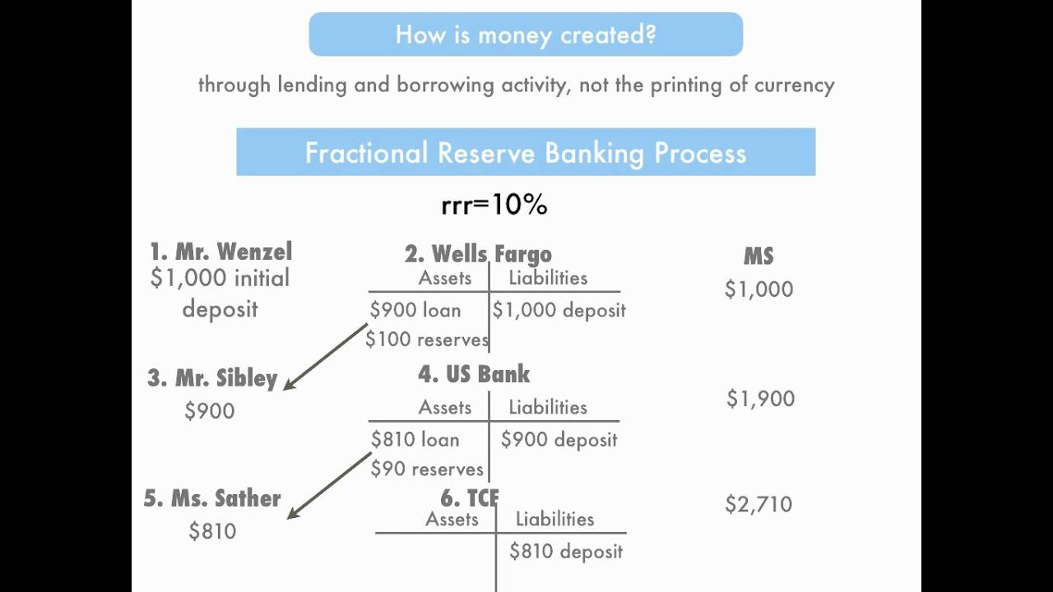

Slide 20
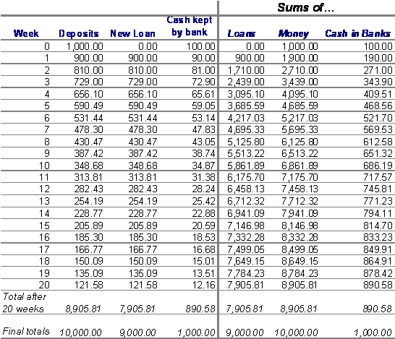

Slide 21
Celková peňažná zásoba = vklad/rrr
1000/0,1=10 000
Nové peniaze: 9 000
rrr – minimálne požadované bankové rezervy (reserve requirement ratio)

Slide 22
RRR
FED rrr: 0%
ECB 1 %
Česko 2 %
Čína 10 %
Brazília 17 %
Argentína 44 %

Slide 23
Obmedzenia banky
Úroková miera CB
Konkurencia medzi bankami
Schopnosť a vôľa požičiavať si na strane dlžníkov

Slide 24
Úrok a rast
Potreba splácať úrok → ↑HDP
Metalistická teória peňazí – hodnota peňazí=hodnota zlata
Úrok→↓peňazí dlžníka alebo niekoho iného → sociálny problém → odsudzovanie úžery (akéhokoľvek úroku)
„Riešenie“ - ↑dlhu v ekonomike

Slide 25
Úrok a rast (kritika)
Úrok nutne nevedie k ↑HDP
Kritika-kritiky-kritiky: úrok je základnou súčasťou kapitalistickej ekonomiky – tá musí rásť, inak kolabuje
  Úrok = hodnota peňazí → peniaze sa stávajú komoditou → sú vhodné na akumuláciu
  Základom vzťahu bánk a štátu je úver štátu (BoA)
  Hladké fungovanie ekonomiky je potrebné pre ↑HDP – základ systému

Slide 26
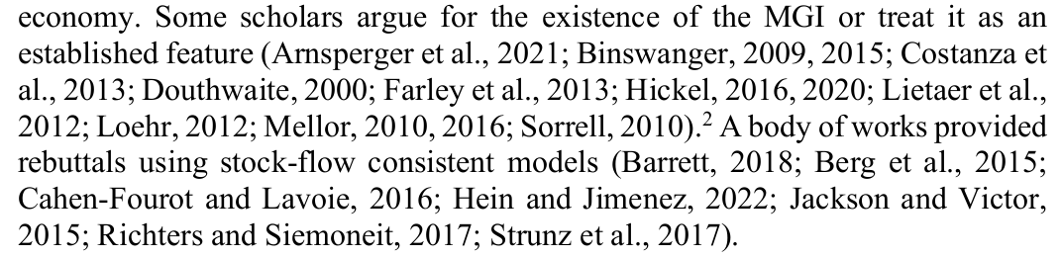
(Cahen-Fourot 2022)

Slide 27
„Demokratická“ kritia
Banky rozhodujú o investíciách, cieľ: zisk
Etické banky (firmy) - cieľ: ekologická udržateľnost, sociálna ochrana
Štáta obmedzuje svoje právo razby, rozhodovanie o tvorbe peňazí je „málo demokratické“ → peniaze nie sú sociálny zdroj

Slide 28
„Demokratická“ kritika
Využitie práva razby na ekologické a sociálne investície štátom
Apríl 2020 – UK CB „dala“ peniaze UK MF kvôli COVIDu
„Zneužitie“ práva razby → inflácia, ↓dôvery

Slide 29
„Demokratická“ kritika
Vlády (pôžičky) – finančníci (zisky) – daňoví poplatníci (hypotéky) – verejno-súkromné partnerstvo – konštantné vyjednávanie
Nové formy peňazí – uznanie štátom (napr. finančné deriváty) – komu idú zisky?

Slide 30
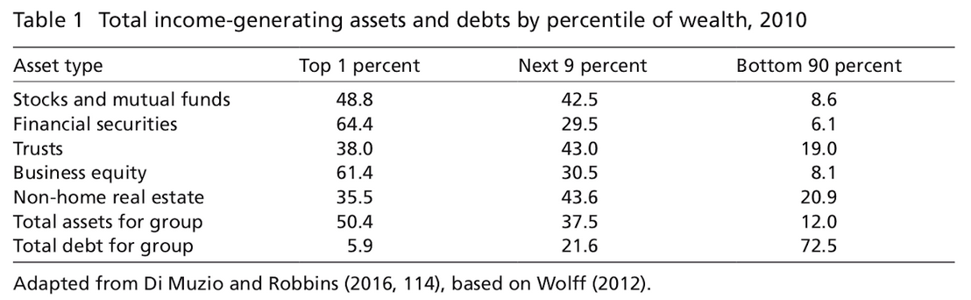
Aktíva generujúce príjem a dlhy podľa percentilu bohatstva

Slide 31
$ právo razby
Zisk z práva razby $ je $16-22 mld.
Kúpa $ = úver (právo kúpiť niečo v USA) bez úroku alebo s nízkym úrokom
Schopnosť odoprieť $ krajinám v kríze
↑úrokov → kríza zadĺžených krajín (SAPs)
$ rezervy ležia ladom, US investície – ↑zisky

Slide 32
Alternatívy
Časové banky - ↑rovnostárstva, ↑dekomodifkácie
Miestne meny – lokalizujú výrobu – geograficky alebo typovo (vegánske lístky)
Priame úverové systémy
Miestne verejné banky

Slide 33
Záver
Peniaze sú dlh – vznikajú spolu s dlhom – ich súčasťou je úrok
Vzťah medzi dlhom a ↑HDP je predmetom diskusie
Dlh je významnou súčasťou kapitalizmu, ktorý bez ↑HDP nedokáže fungovať

Slide 34
Záver
Peniaze (dlhy) vznikajú za účelom zisku
Mohli by vznikať za iným účelom
Alternatívy voči súčasnému bankovému systému existujú nielen na papieri

